Slide 1

Anticipez les besoins en consommation de bâtiments
Entreprise : RES Group
Ecole : OPENCLASSROOM
Divine Tulomba
Année : 2022/2023

Slide 2
SOMMAIRE
Présentation de la problématique
Préparation du jeu de données
Pistes de modélisations
Présentation des résultats

Slide 3
Rappel de la problématique
Interprétation
Pistes de recherche envisagées
Problématique

Slide 4

Données de consommation disponibles pour les bâtiments de la ville de Seattle pour l’année 2016
Coût important d’obtention des relevés / Fastidieuses à collecter
La mission :
Prédire les émissions de CO2 et la consommation totale d’énergie sans les relevés annuels
Evaluer l’intérêt de l’ENERGY STAR Score
Mettre en place un modèle de prédiction réutilisable
Présentation de la problématique

Slide 5
Présentation de la problématique
Prévision :
Features : Caractéristiques intrinsèques des bâtiments (hors consommations)
Données à prédire à partir de deux modèles différents:
- Consommation totale des bâtiments SiteEnergyUseWN(kBtu)
- Emissions totales des bâtiments TotalGHEmissions
Energy Star Score :
- Comparaison de son intérêt en essayant de modéliser avec et sans pour le meilleur modèle simplement

Slide 6
II - Préparation du jeu de données
Nettoyage de données
Feature Engineering
Exploration de données

Slide 7
Nettoyage de données
Suppression de colonnes non pertinentes pour notre modèle, tells que :
Données sans catégorisation possible
Données avec une unique information (exemple : State)
Suppression de données non destinés à l’habitation
Suppression de données issues des relevés de consommation annuels
Élimination des colonnes trop peu remplies
Données sans information pertinente pour le modèle :
- DefaultDate : booléen avec beaucoup de NaN
- SPD Beats : Informations non utiles à la problématique + beaucoup de NaN
- Features redondantes (address/zipcode remplacées par latitude et longitude)

Slide 8
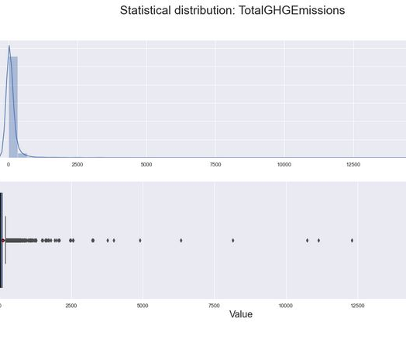
Distributions empiriques des variables cibles

Slide 9
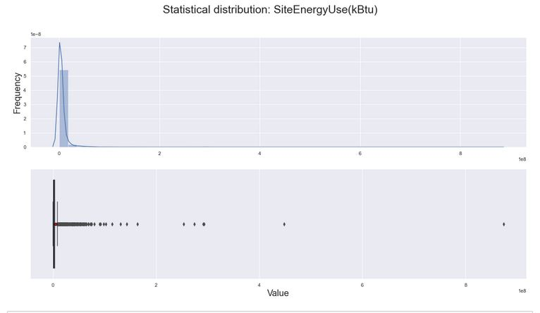
Distributions empiriques des variables cibles

Slide 10
Feature engineering
Prévision :
Idées écartées
Features liées à la proportion des sources d’énergie (coûteux à obtenir pour futures données)
Idées retenues :
Suppression des features de consommation (ormis les 2 features qu’on cherche à prédire)
Utilisation du Energy Star score (mis de côté pour analyse ultérieure)
Création de nouvelles features (nb_use_types, distance_center, BuildingAge)
One hot encoding : Transformation d’une feature avec n catégories en n features booléennes.
Log2-transformation variable de prédiction

Slide 11
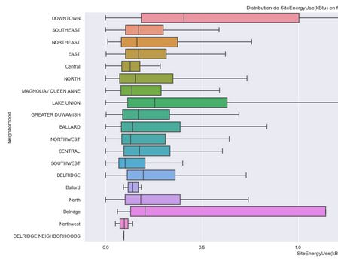
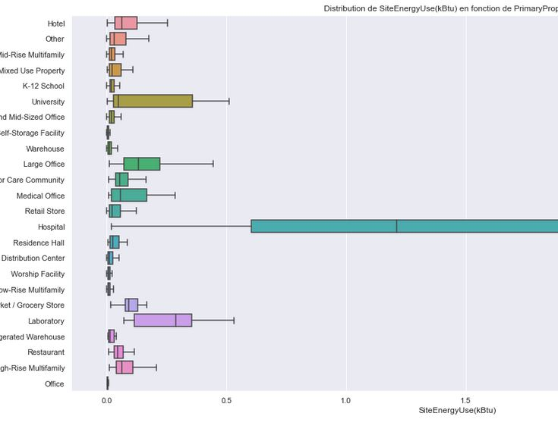
Avant regroupement …

Slide 12
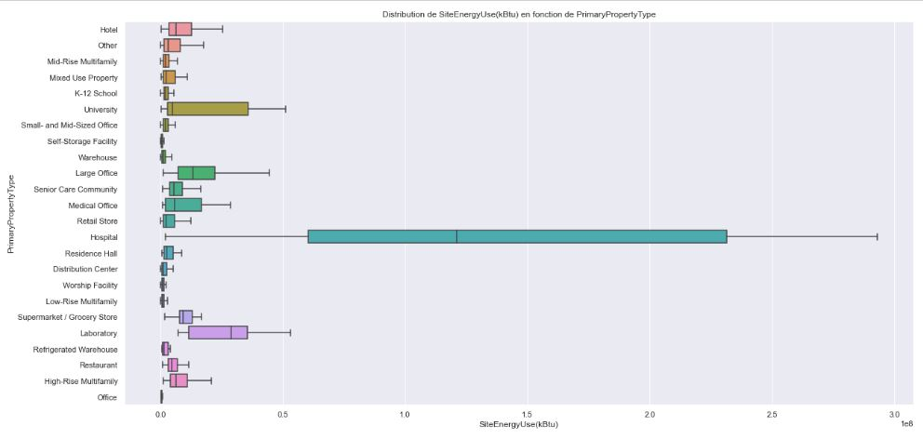
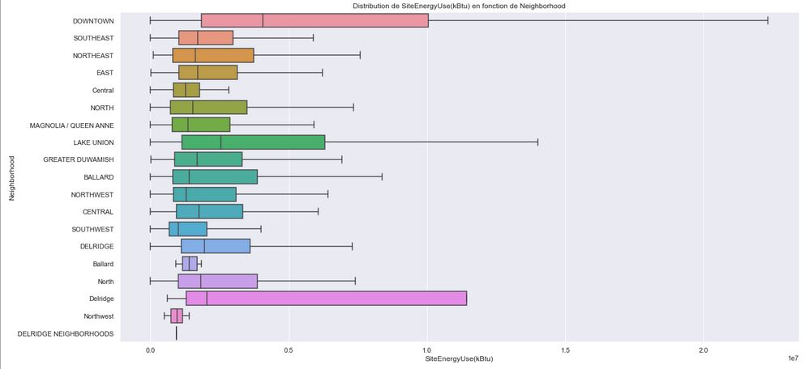
Après regroupement …

Slide 13
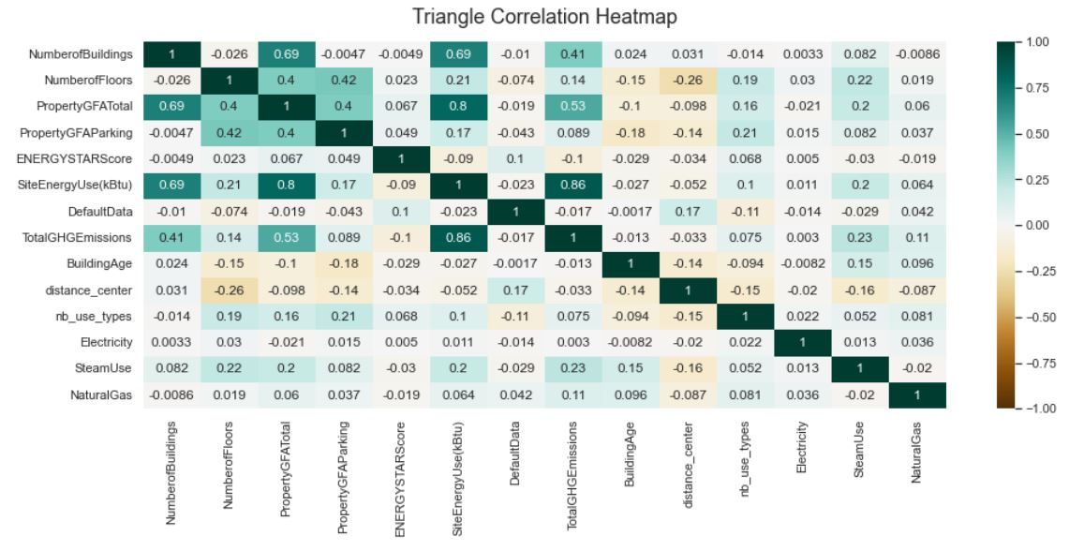
Exploration de données
Points Majeurs :
Points Majeurs :
Pour des variables de consommation : Corrélation importante entre :
- PropertyGFATotal et PropertyGFABuildings
- PropertyGFATotal et LargestPropertyUseTypeGFA
- LargestPropertyUseTypeFGA et PropertyGFABuildings
Energy Star Score : pas de corrélation notable

Slide 14
III - Modélisations

Slide 15
Modèle de consommation : démarche
Séparation du jeu de données (train/validation et test)
Pour chaque algorithme
- Définition grille de paramètres
- Entrainement des modèles (N modèles, Jeu training, Cross- validation)
Comparaison des modèles sur la RMSE et le R2 de validation

Slide 16

III-I Modèle avec SiteEnergyUse(kbtu)

Slide 17
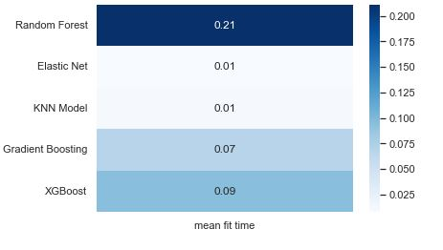
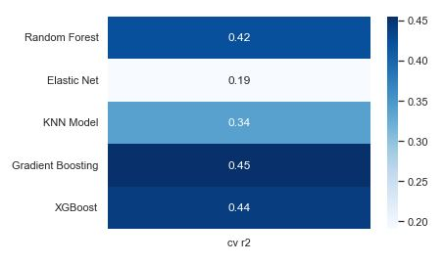
Modèle : SiteEnergyUse(kBtu)

Slide 18
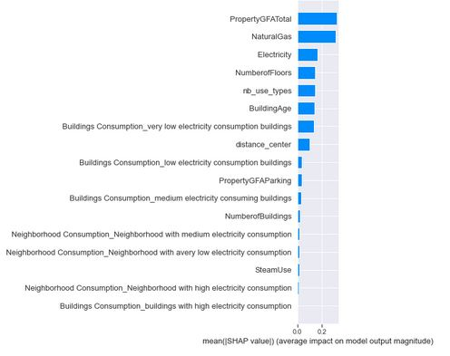
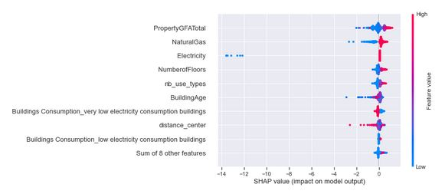
Interprétation globale du modèle avec SiteEnergyUse(kBtu)

Slide 19
III-III Modèle TotalGHGEmissions sans EnergyStar

Slide 20
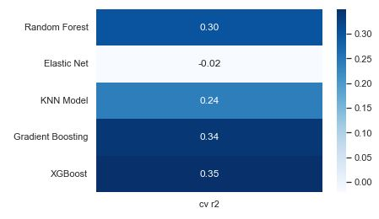
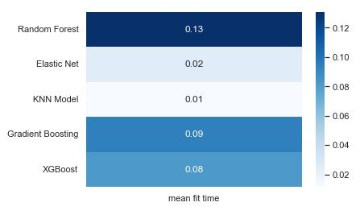
Modèle : TotalGHGEmissions

Slide 21
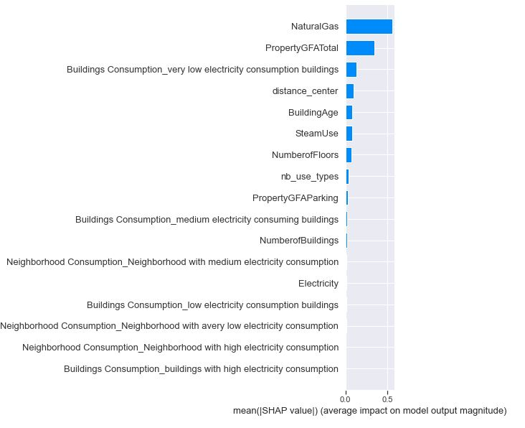
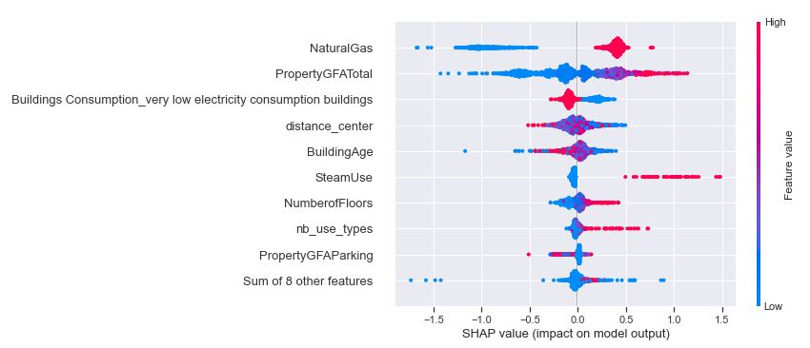
Interprétation globale du modèle avec TotalGHGEmissions

Slide 22
III-III Modèle TotalGHGEmissions et avec EnergyStar

Slide 23
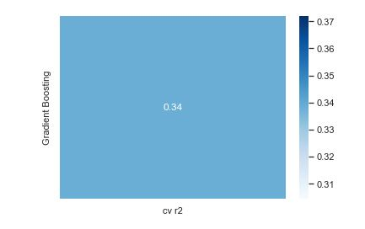
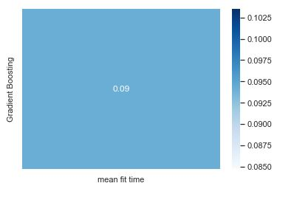
Modèle : TotalGHGEmissions

Slide 24
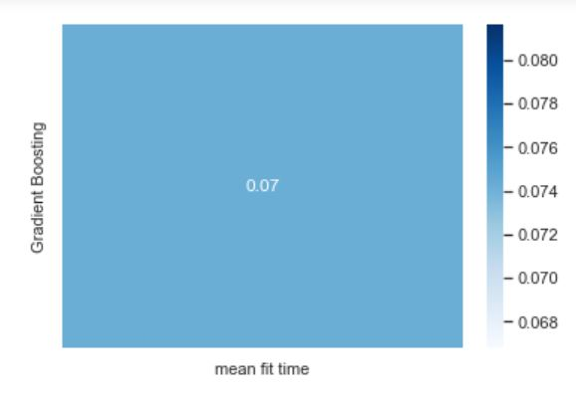
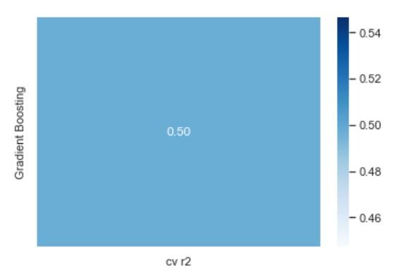
Modèle : SiteEnergyUse(kbtu)

Slide 25
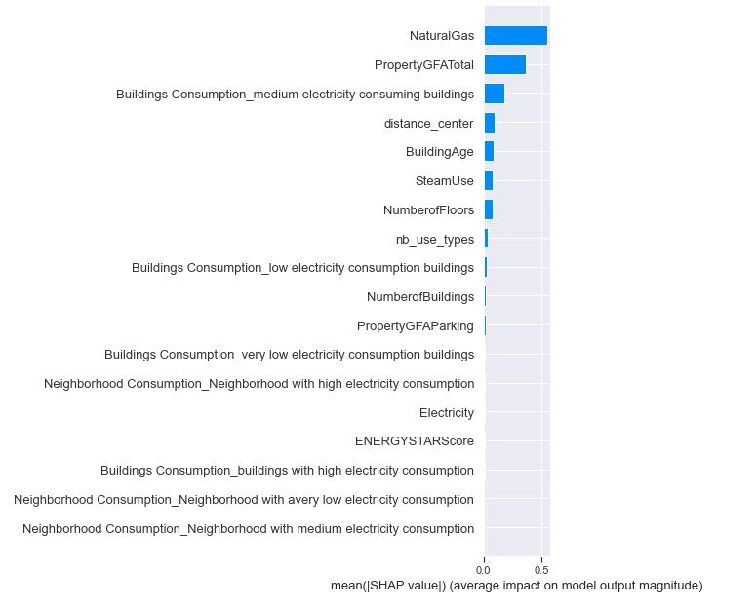
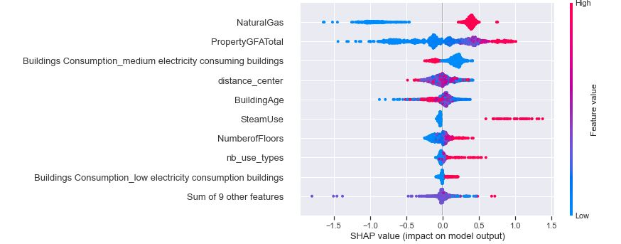
Interprétation globale du modèle avec TotalGHGEmissions

Slide 26
Conclusion
Intérêt du Energy star Score
- Moins de données disponible (car feature traitée en dehors du modèle)
- CV R2 meilleur pour le modèle SiteEnergyUse(kbtu) que pour le modèle avec TotalGHGEmissions
Le meilleur modèle

Slide 27
MERCI POUR VOTRE ATTENTION

